Slide 1


Slide 2
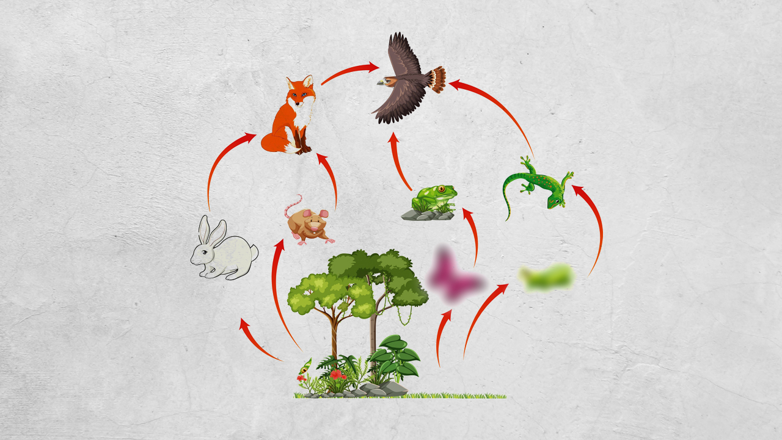
Урок 7. Насекомые Камчатки
3

Slide 3
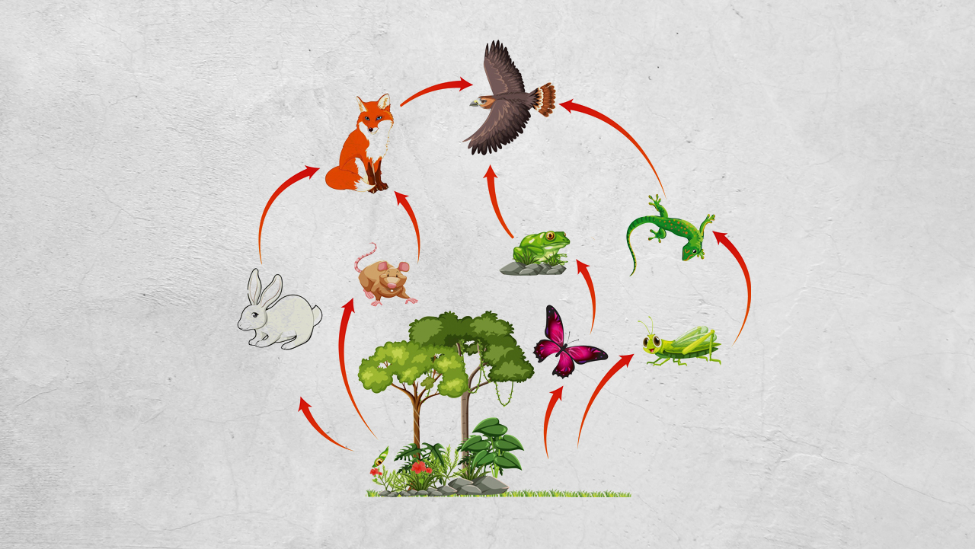
Урок 7. Насекомые Камчатки
8

Slide 4
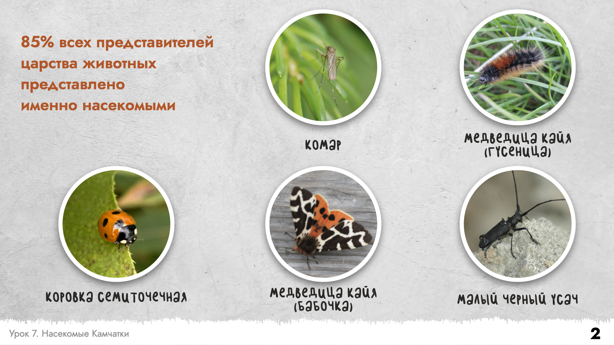
Урок 7. Насекомые Камчатки
4

Slide 5
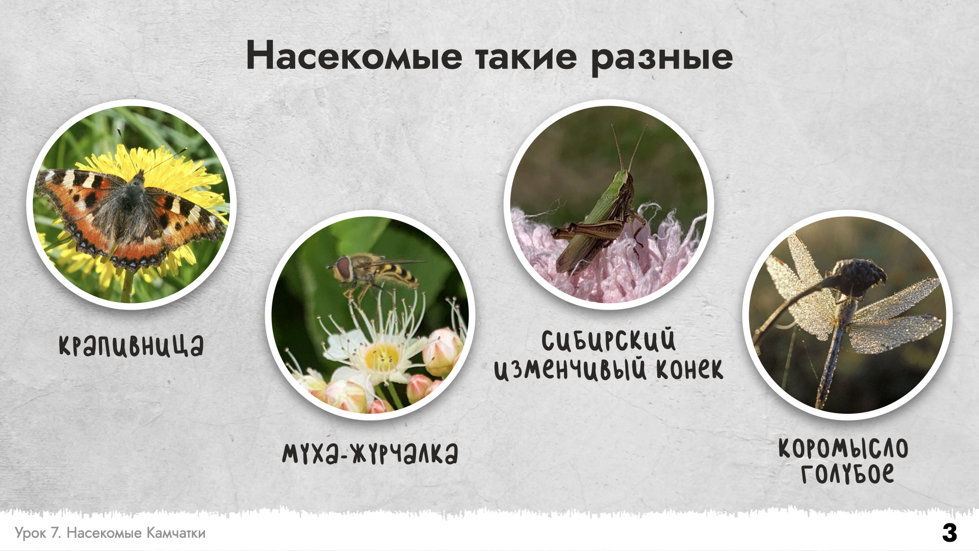
Урок 7. Насекомые Камчатки
5

Slide 6
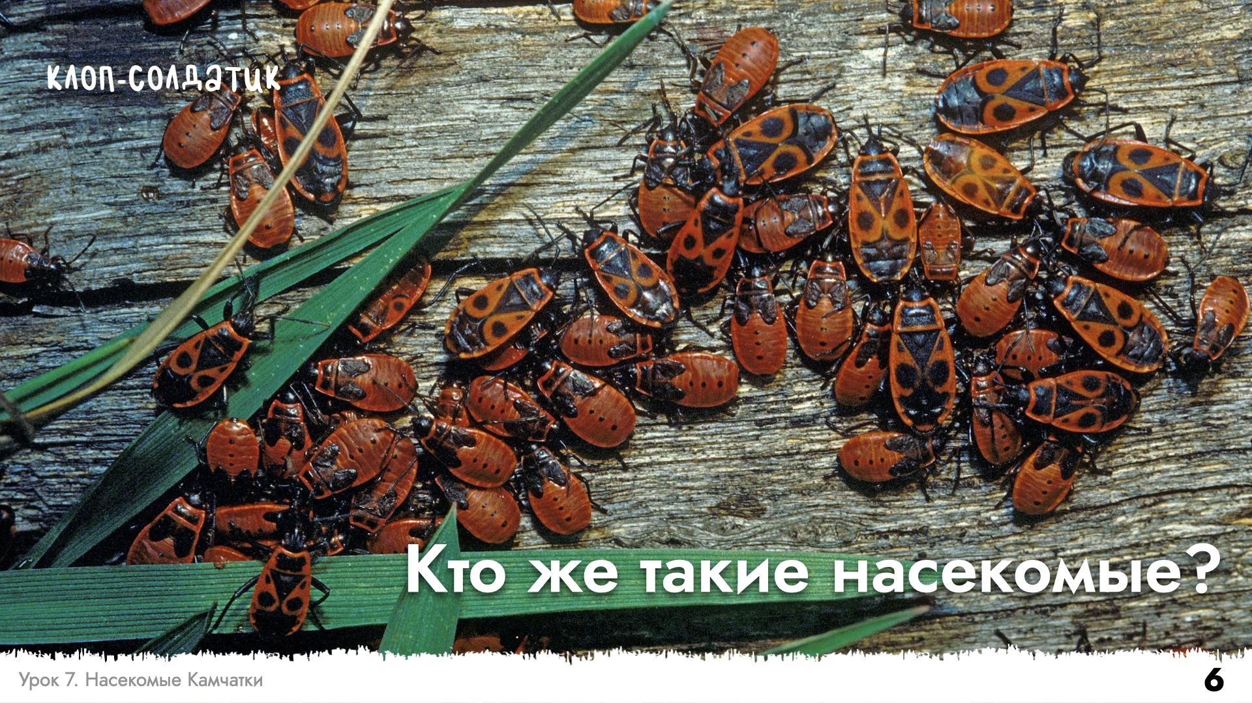
Урок 7. Насекомые Камчатки
6

Slide 7
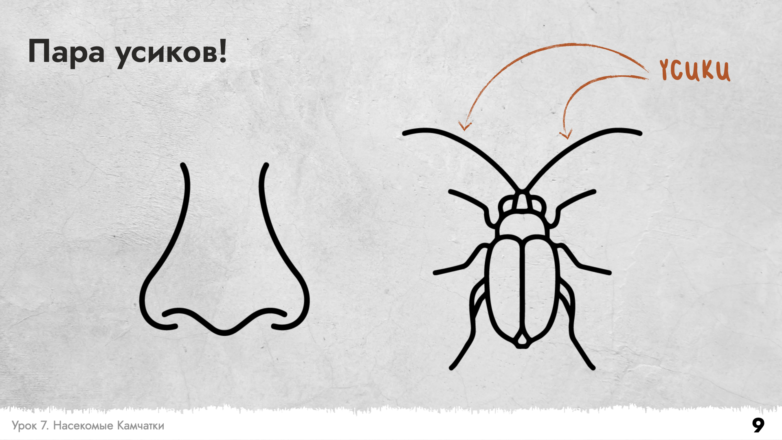
Урок 7. Насекомые Камчатки
7

Slide 8
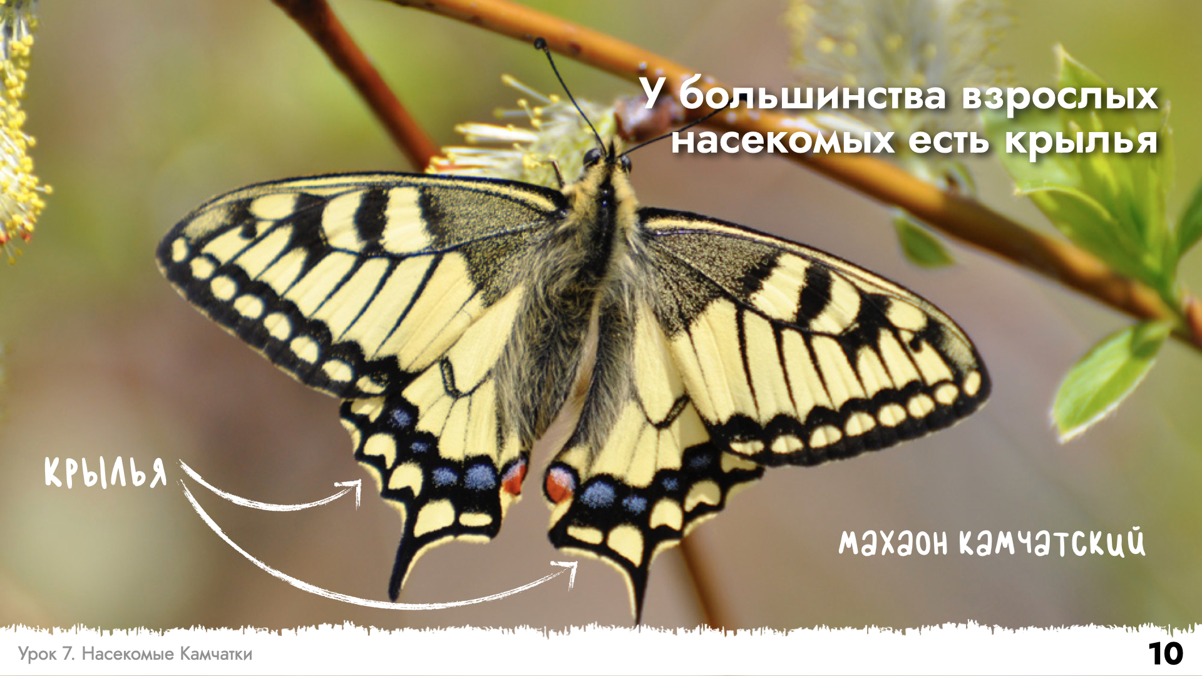
Урок 7. Насекомые Камчатки
8

Slide 9
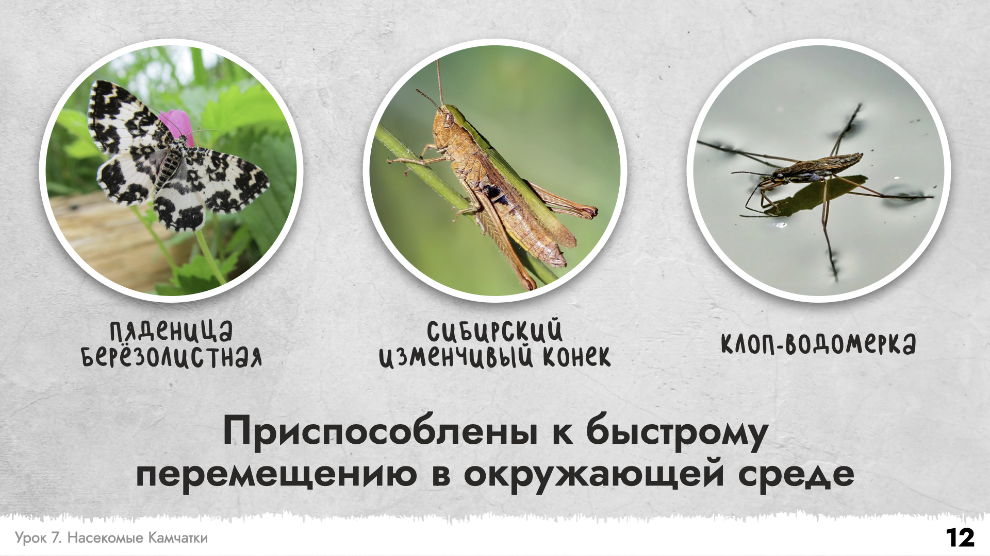
Урок 7. Насекомые Камчатки
9

Slide 10
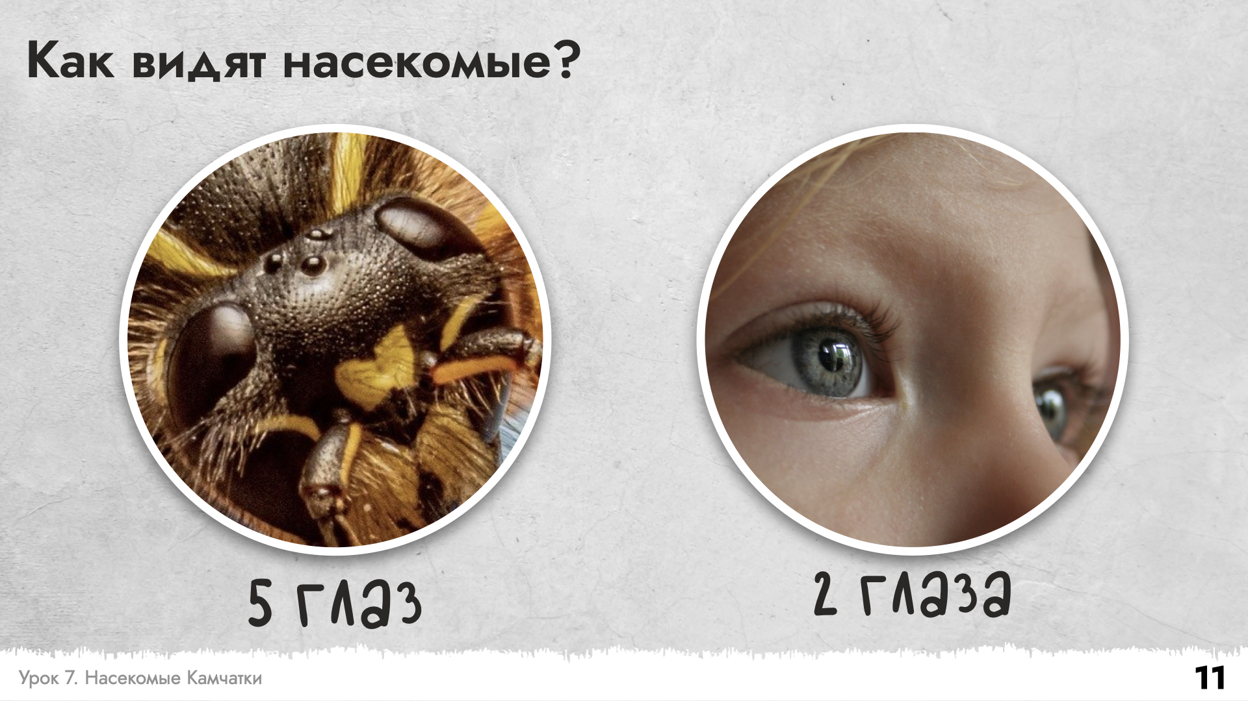
Урок 7. Насекомые Камчатки
10

Slide 11
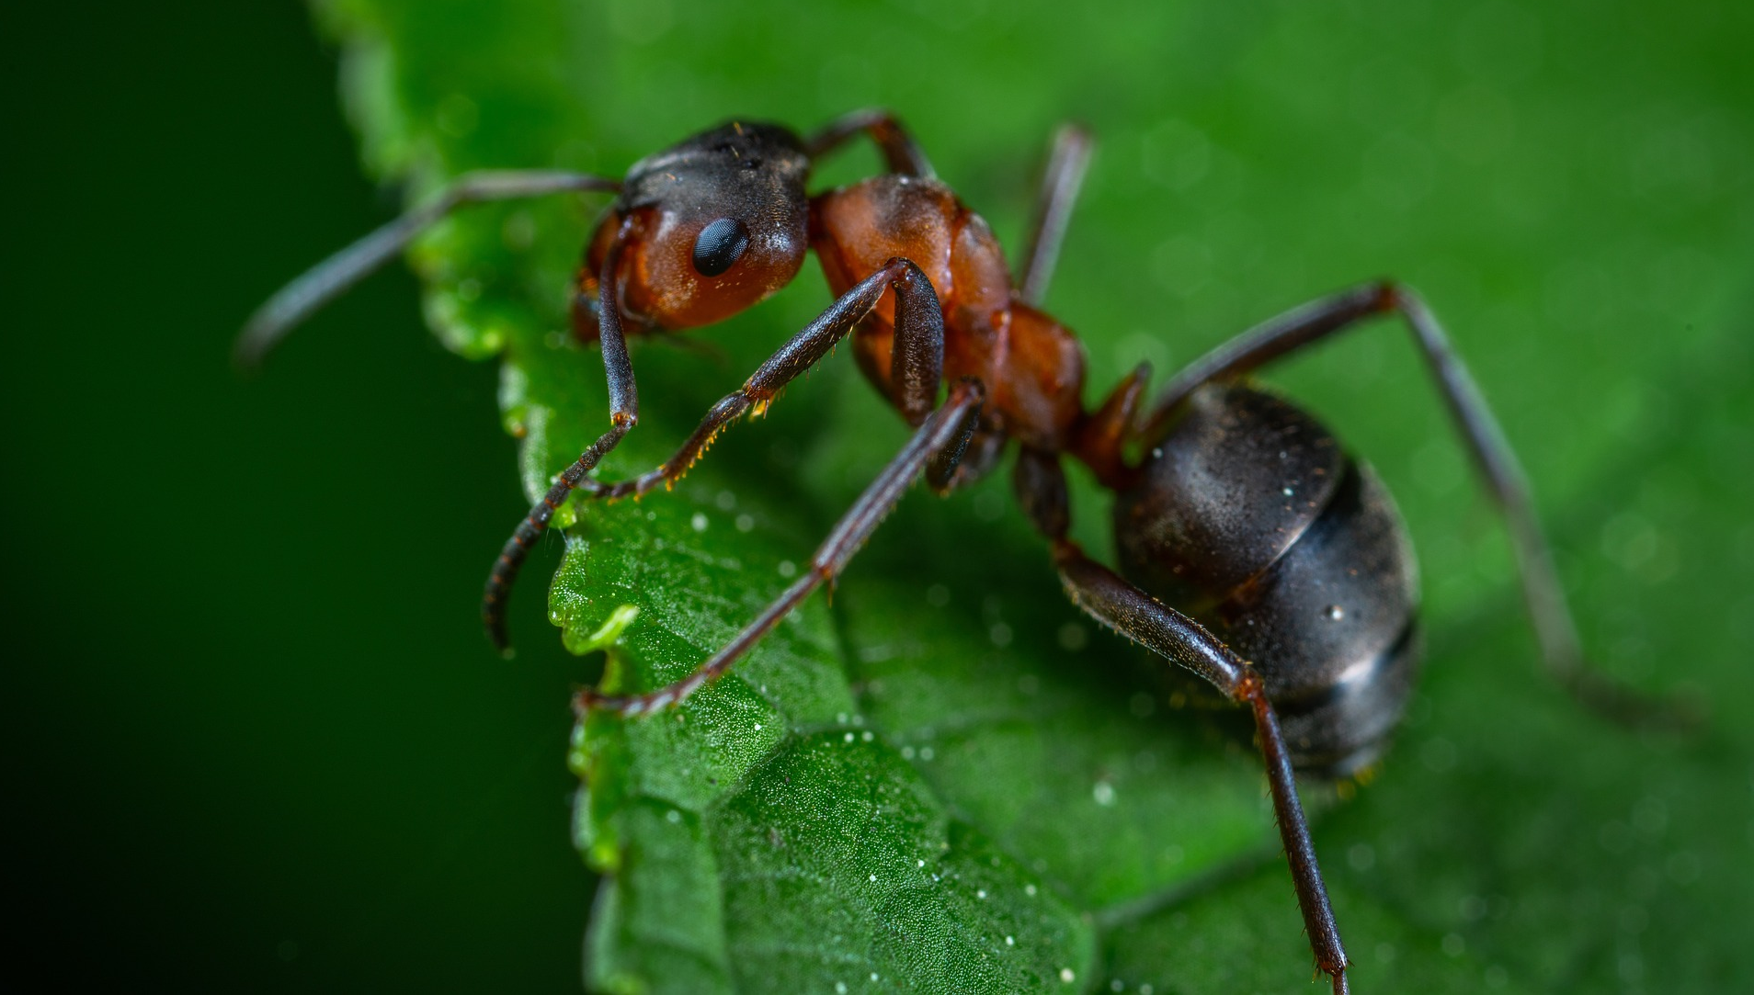
Урок 7. Насекомые Камчатки
11

Slide 12
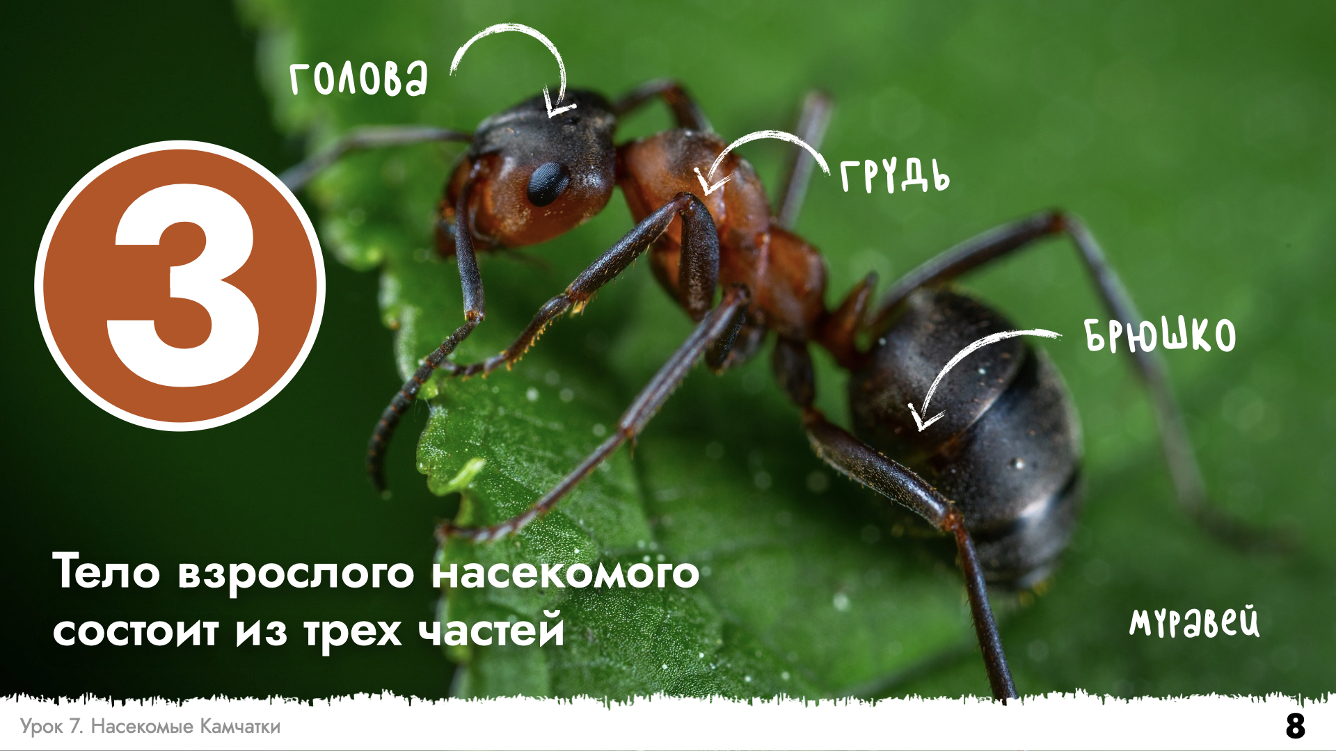
Урок 7. Насекомые Камчатки
12

Slide 13
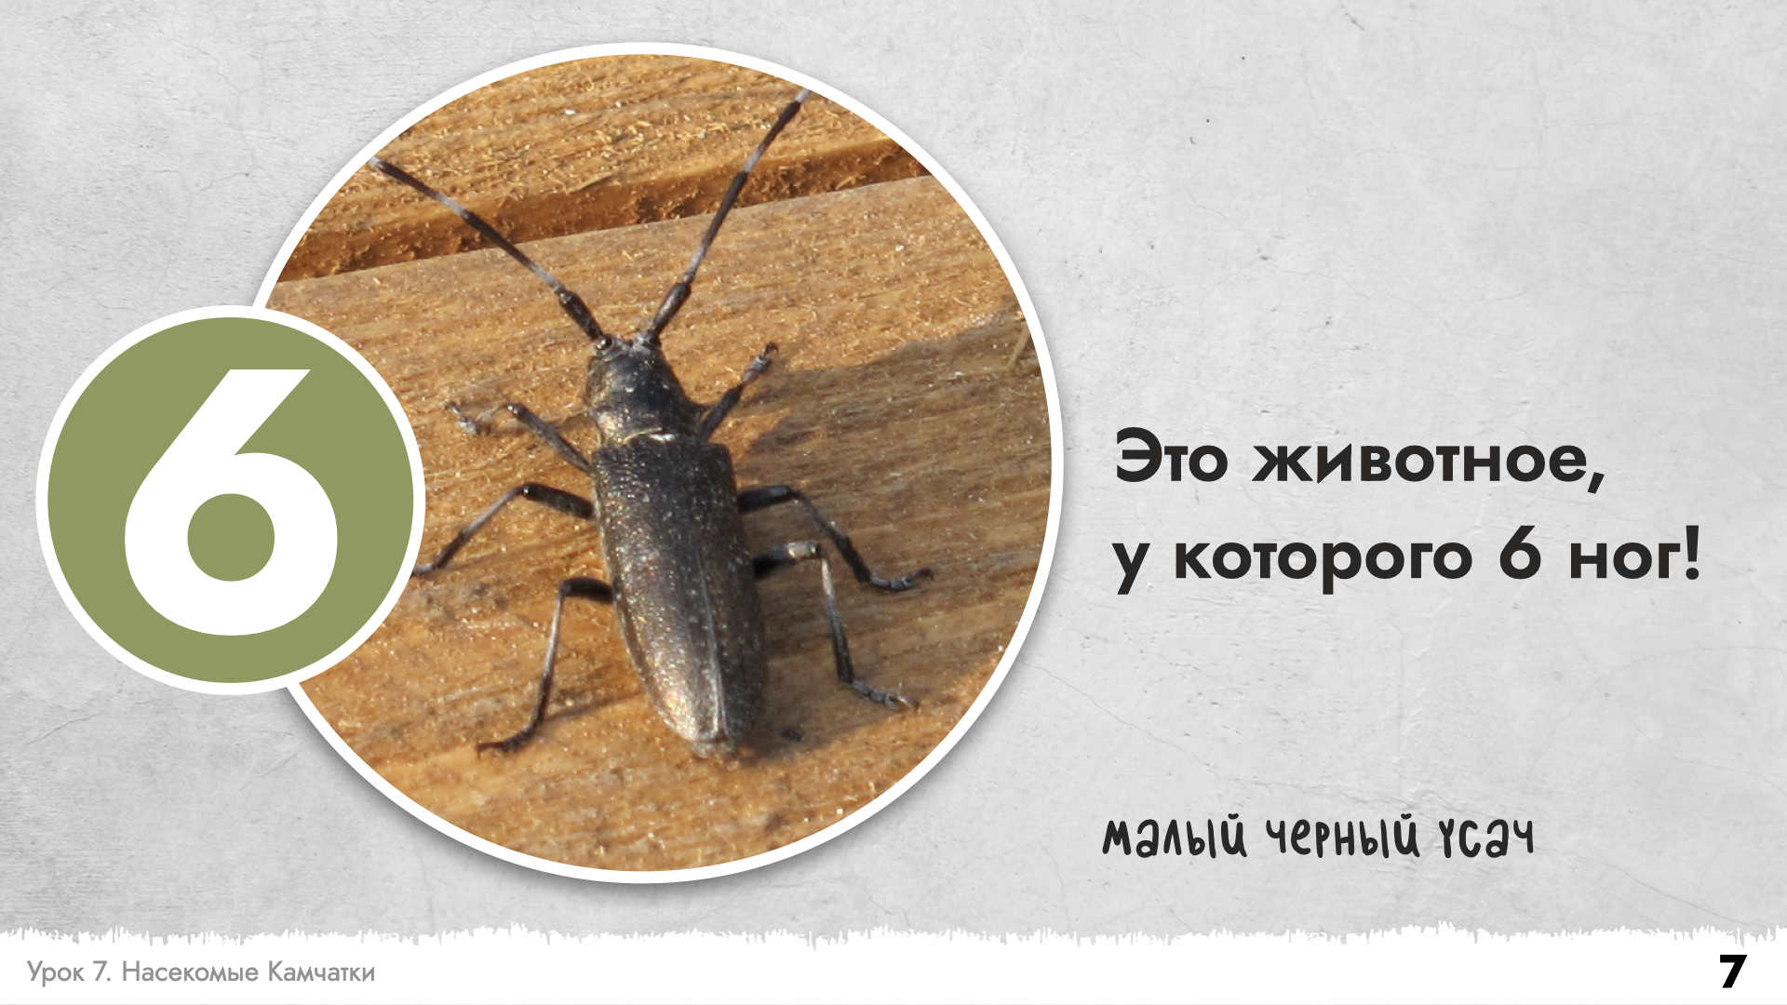
Урок 7. Насекомые Камчатки
13

Slide 14
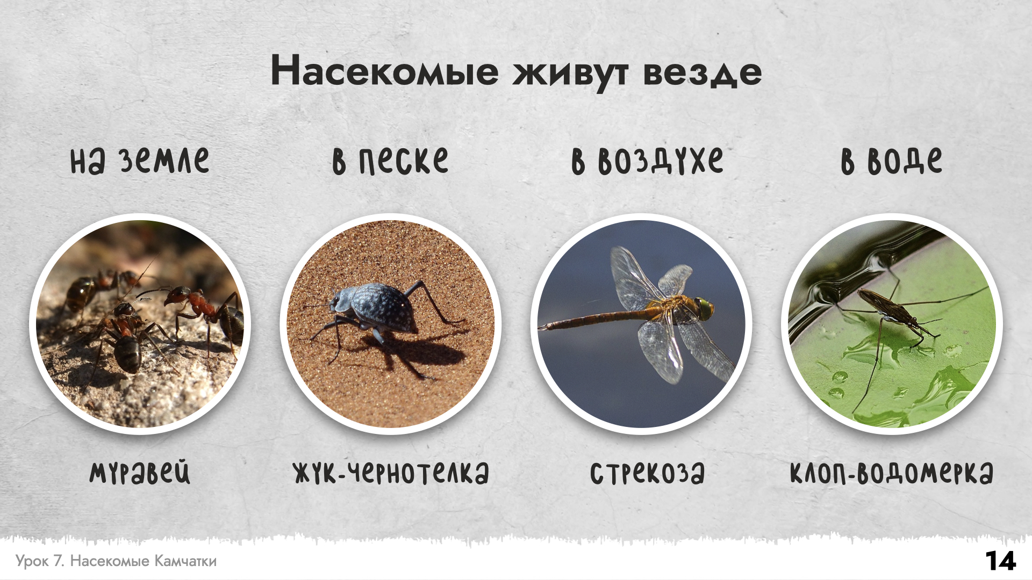
Урок 7. Насекомые Камчатки
14

Slide 15
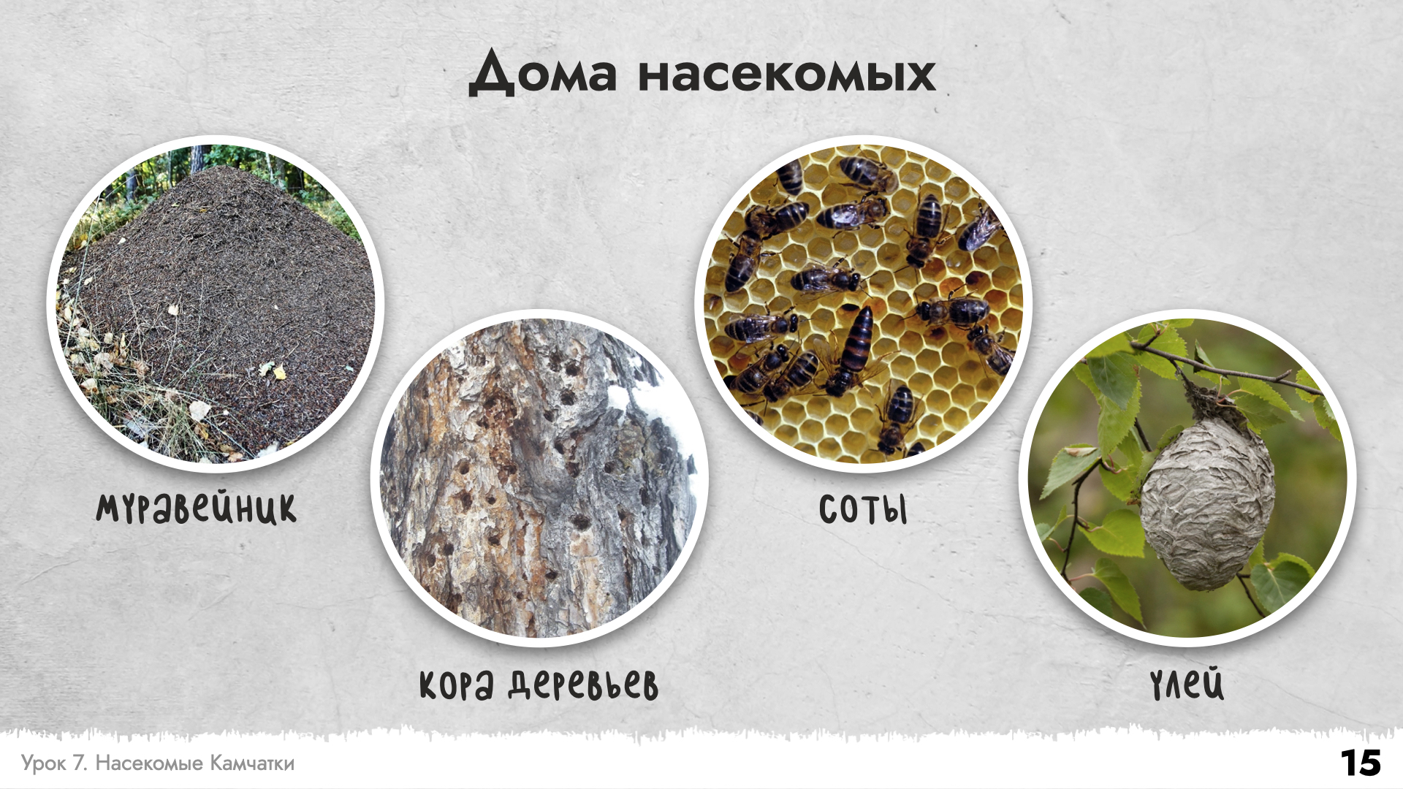
Урок 7. Насекомые Камчатки
15

Slide 16
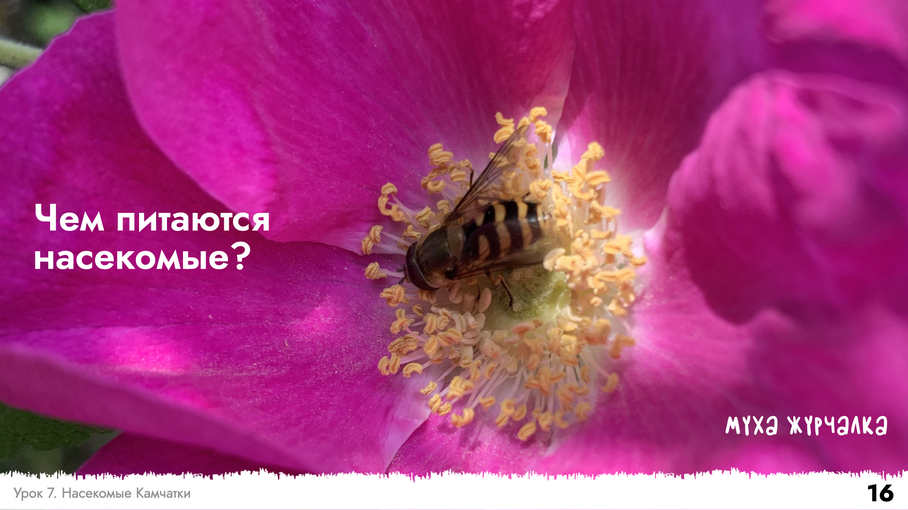
Урок 7. Насекомые Камчатки
16

Slide 17
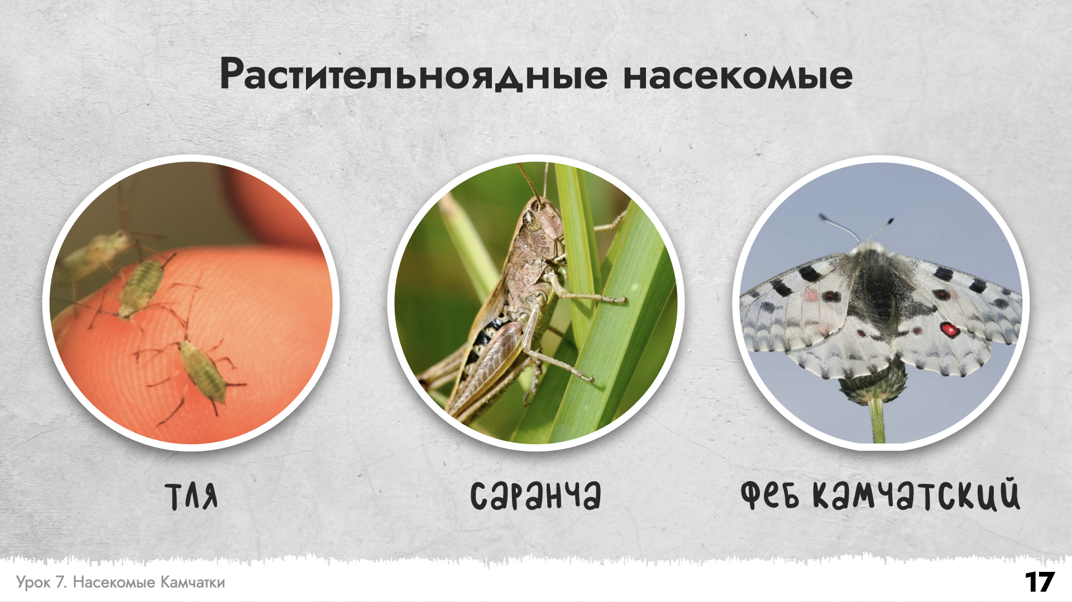
Урок 7. Насекомые Камчатки
17

Slide 18
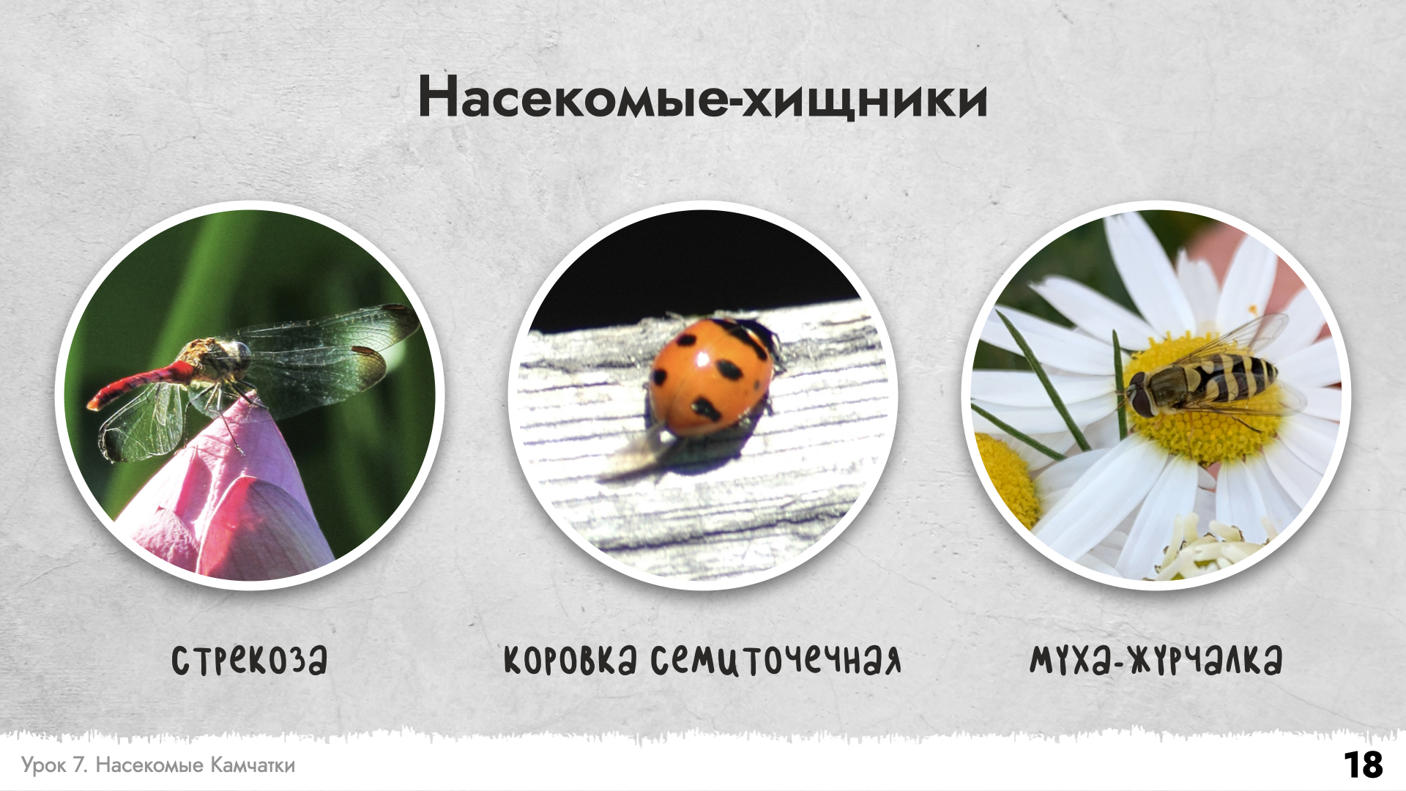
Урок 7. Насекомые Камчатки
18

Slide 19

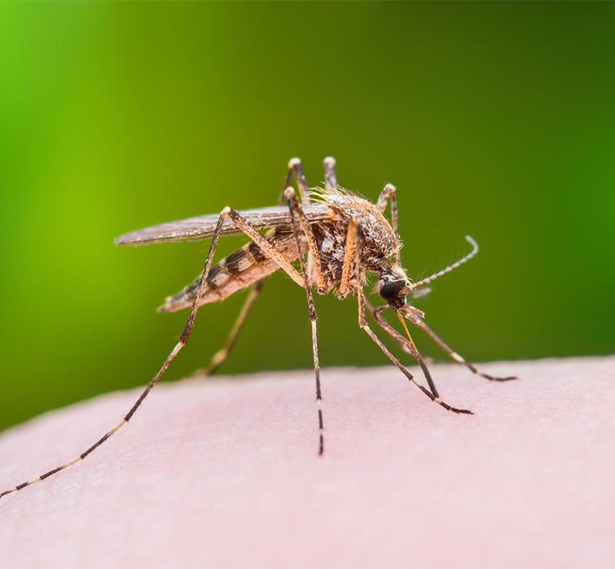
Всеядные насекомые
Урок 7. Насекомые Камчатки
19

Slide 20
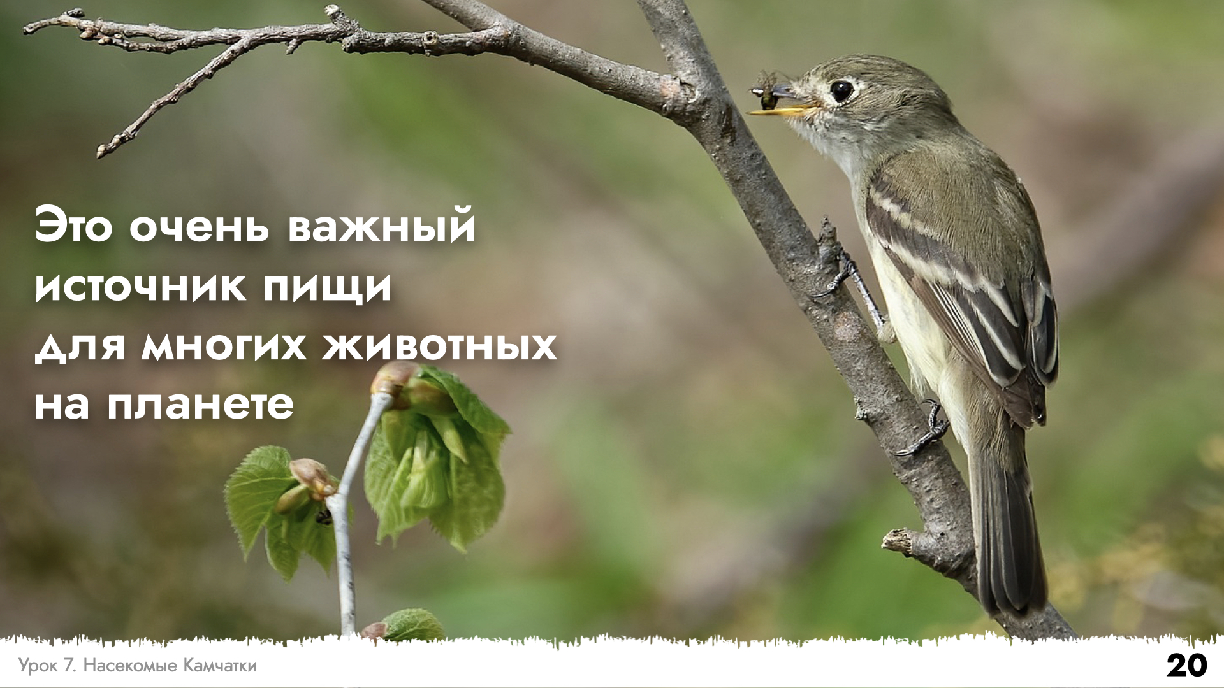
Урок 7. Насекомые Камчатки
20

Slide 21
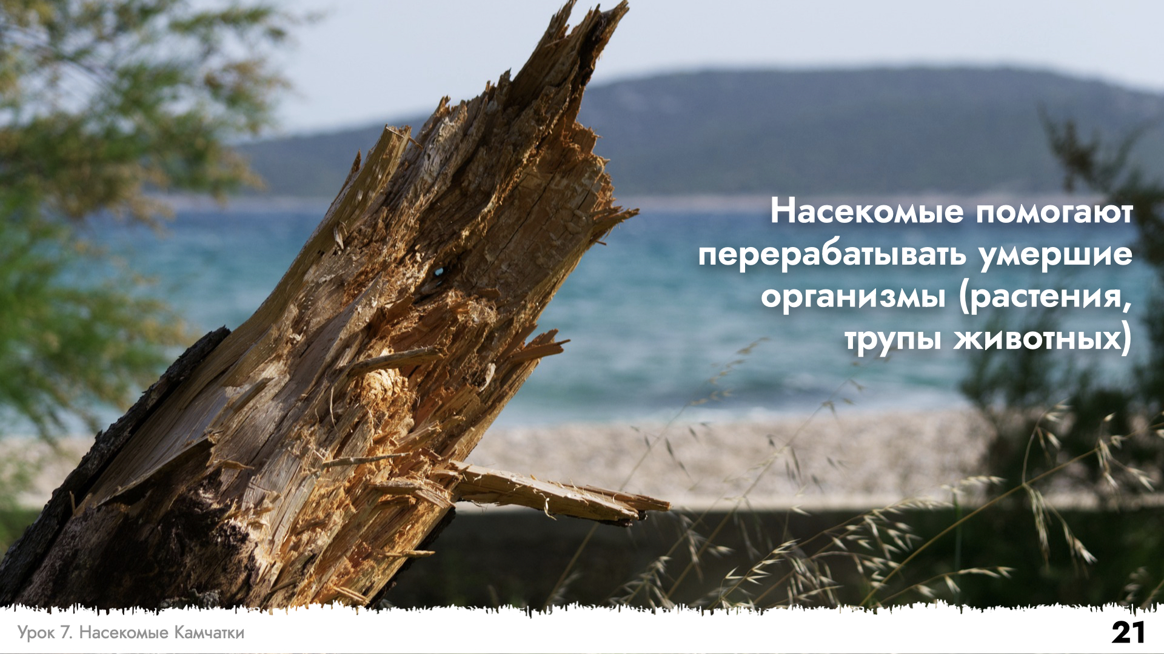
Урок 7. Насекомые Камчатки
21

Slide 22
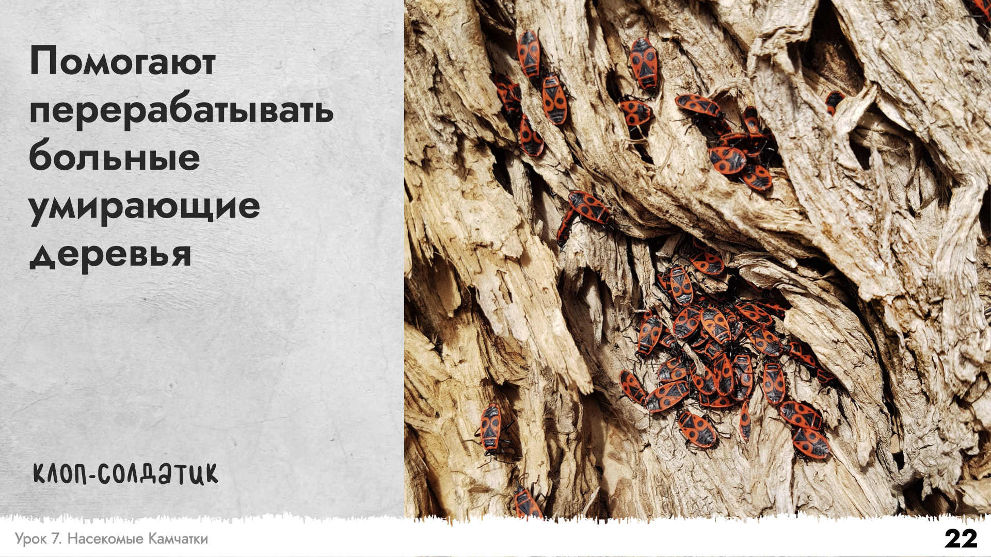
Урок 7. Насекомые Камчатки
22

Slide 23
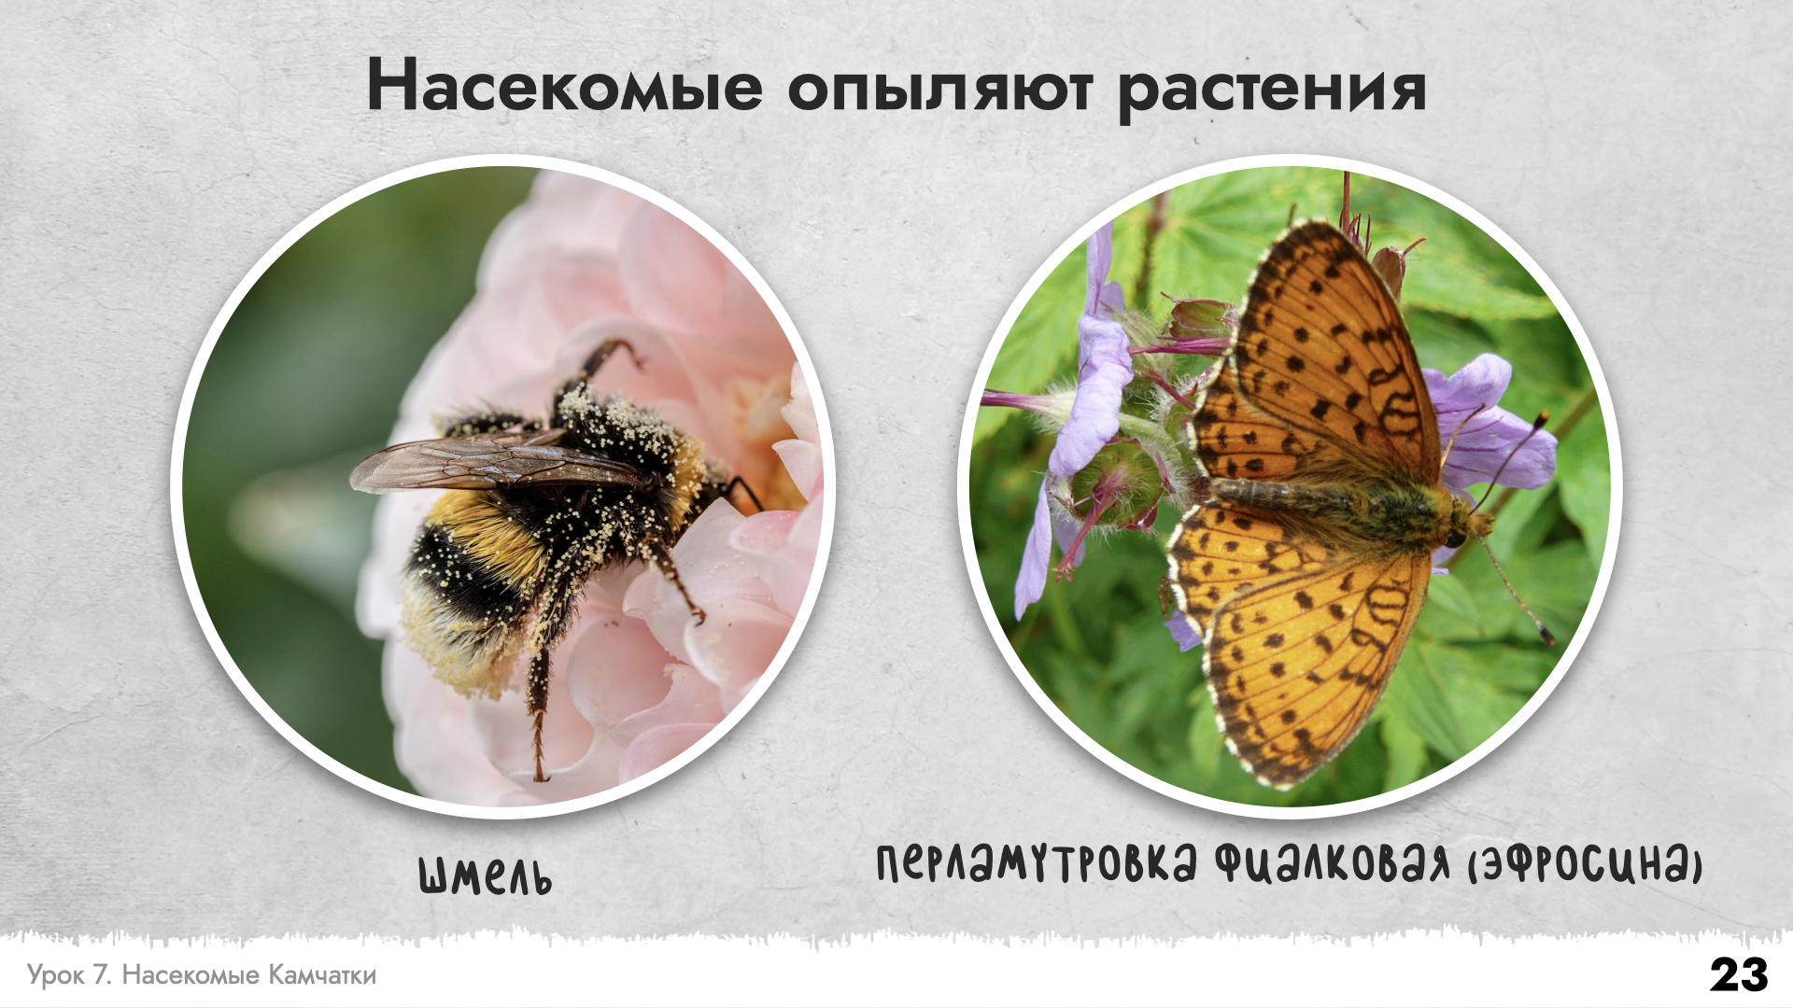
Урок 7. Насекомые Камчатки
23

Slide 24
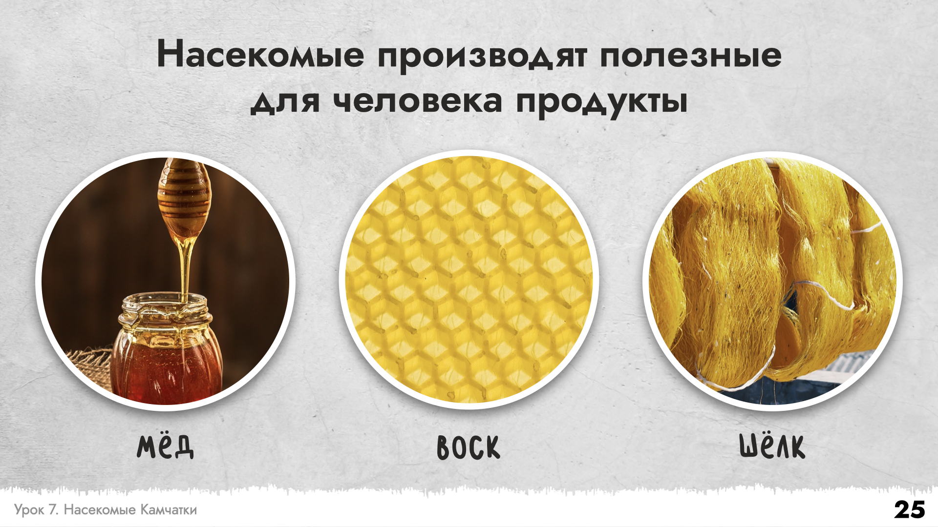
Урок 7. Насекомые Камчатки
24

Slide 25
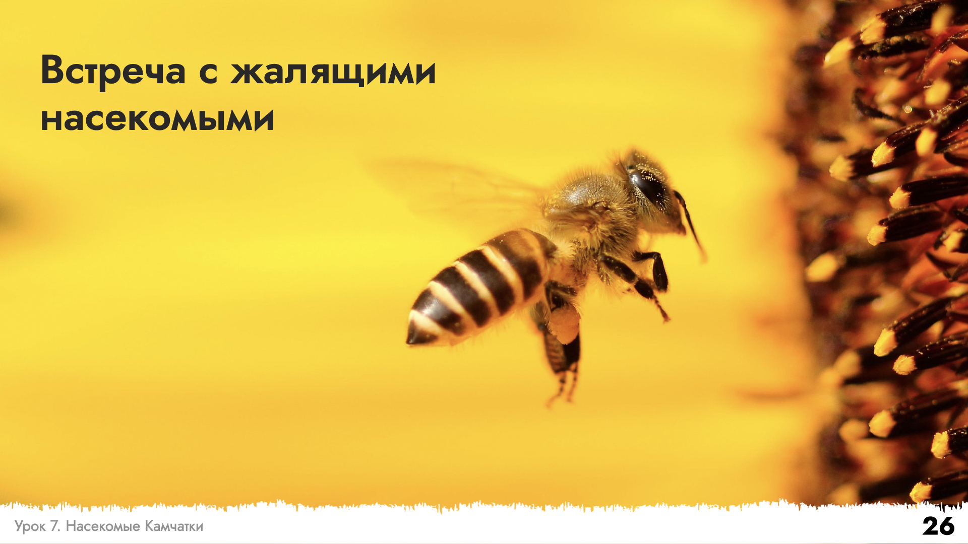
Урок 7. Насекомые Камчатки
25

Slide 26
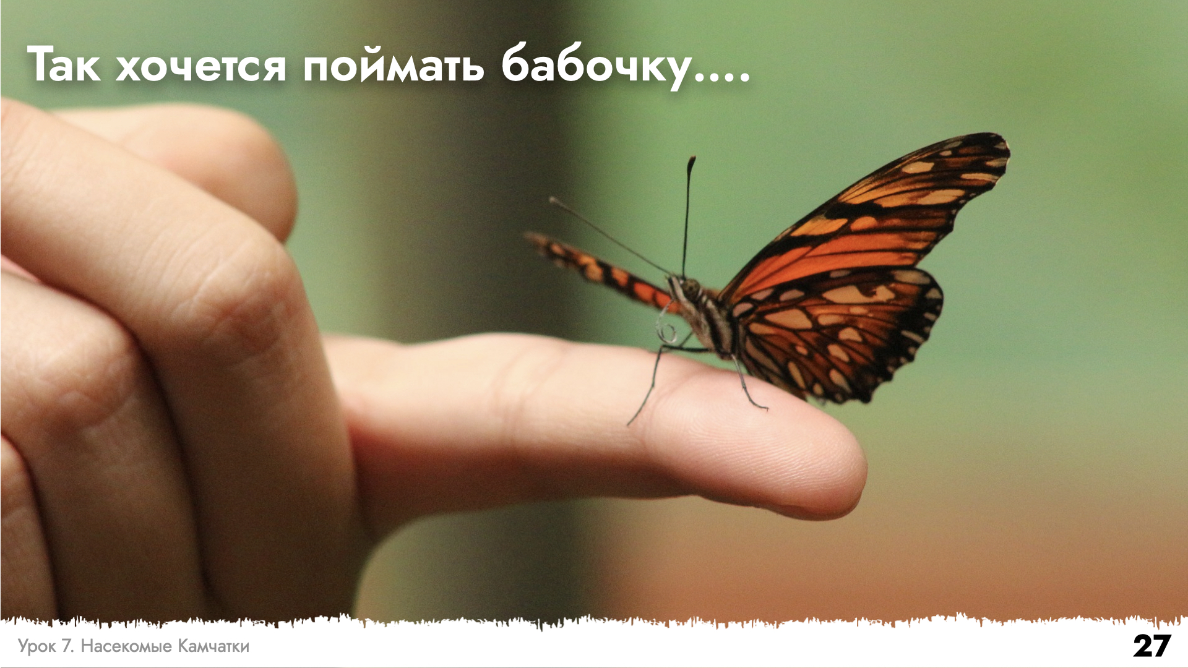
Урок 7. Насекомые Камчатки
26

Slide 27
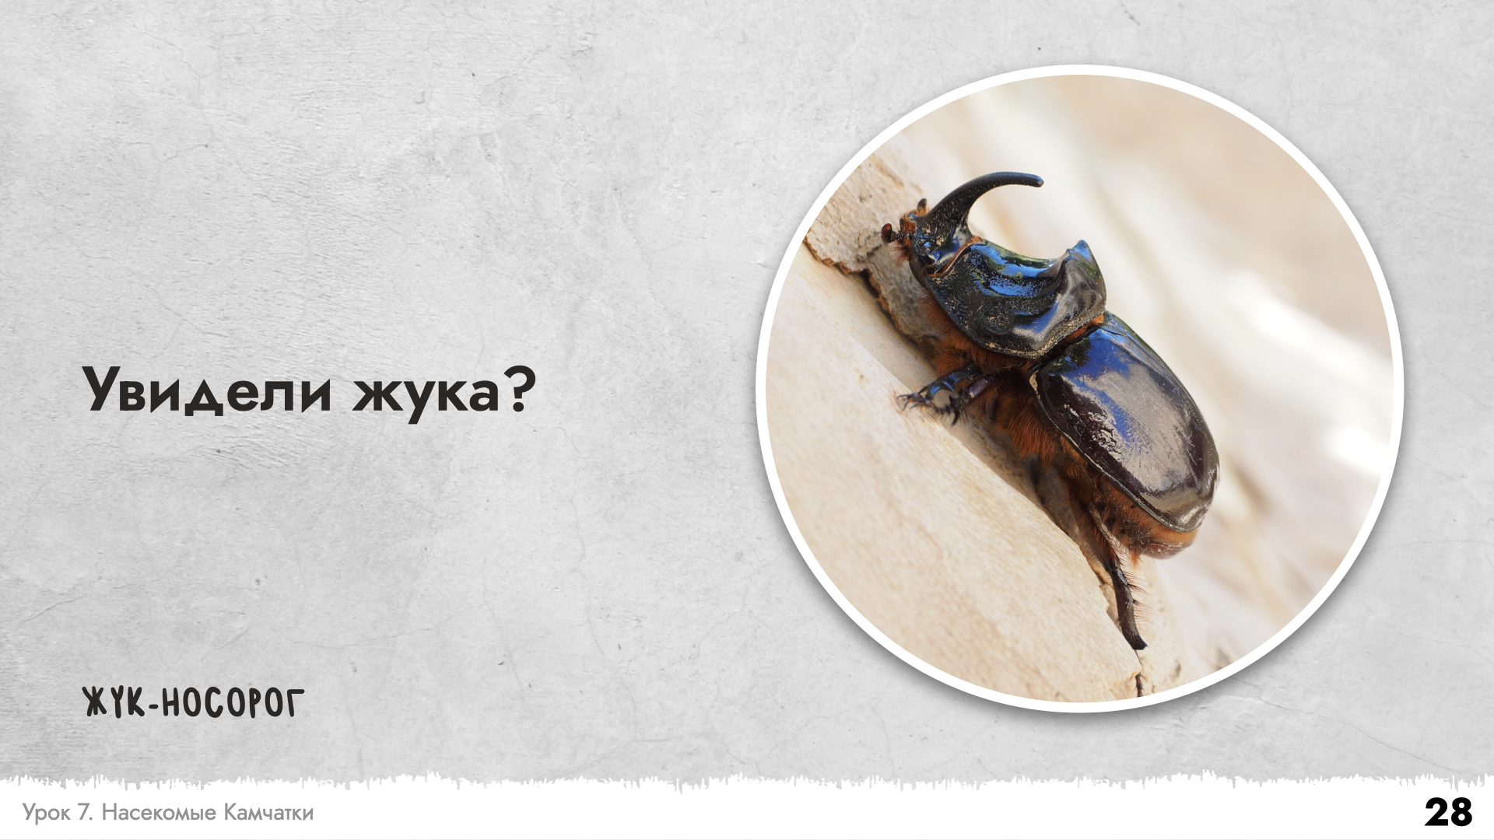
Урок 7. Насекомые Камчатки
27

